Slide 1





Aplicación:
IDENTIFICADOR DE PLANTAS
Características
La aplicación recibe una imagen como input y retorna su clasificación como output
El modelo usado tiene una arquitectura Xception
Limitaciones Actuales
La aplicación sólo puede identificar una planta por imagen
De momento sólo está como un notebook
El modelo es pesado y tiene un entrenamiento lento
La información está cargada desde Kaggle
[Black-grass, Charlock, Cleavers, Common Chickweed, Common wheat, Fat Hen, Loose Silky-bent, Maize, Scentless Mayweed, Shepherds Purse, Small-flowered Cranesbill, Sugar beet, Other]

Slide 2
FUNCIONALIDADES
El usuario puede subir una imagen de una planta y la aplicación debe retornar una clasificación.
El usuario puede subir múltiples imágenes de plantas y la aplicación debe retornar la clasificación de cada una.
El deployment de la aplicación es con Streamlit.
Los resultados de la aplicación se guardan de manera serverless.
La aplicación está disponible en inglés (y en español).

Slide 3

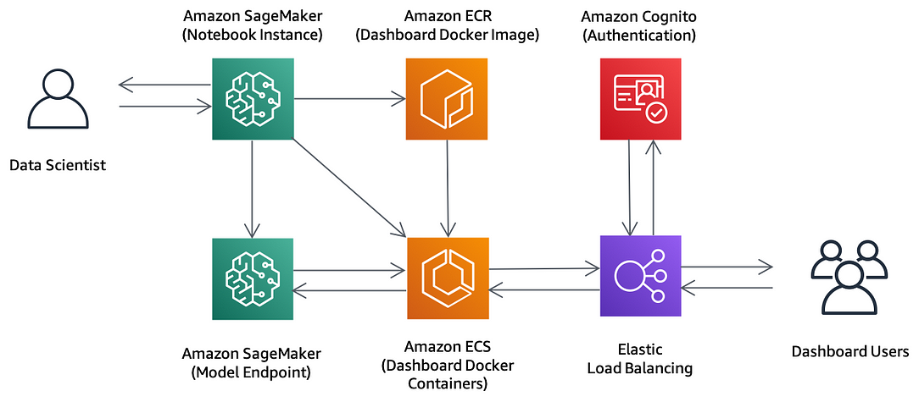





ARQUITECTURA
https://medium.com/@thom.e.lane/streamlit-on-aws-a-fully-featured-solution-for-streamlit-deployments-ba32a81c7460

Slide 4


TÓPICOS DE CLOUD
Cloud & AI/ML
Se está utilizando un modelo entrenado, pero se está migrando.
Cloud & Serverless (IaaS)
Uso de servicios de Cloud para almacenar resultados

Slide 5
RECURSOS ADICIONALES
Repositorio: https://github.com/davento/ImageClassificationCS429/blob/main/plant-image-classification-xception.ipynb
Competencia en Kaggle: Plant Seedlings Classification CS429/529 | Kaggle

